Slide 1

数理统计分析 —基本统计推断方法
成都信息工程大学
人工智能学院（区块链产业学院）
高路路

Slide 2
目录
6.1 正态总体的参数估计
6.2 正态总体的假设检验

Slide 3
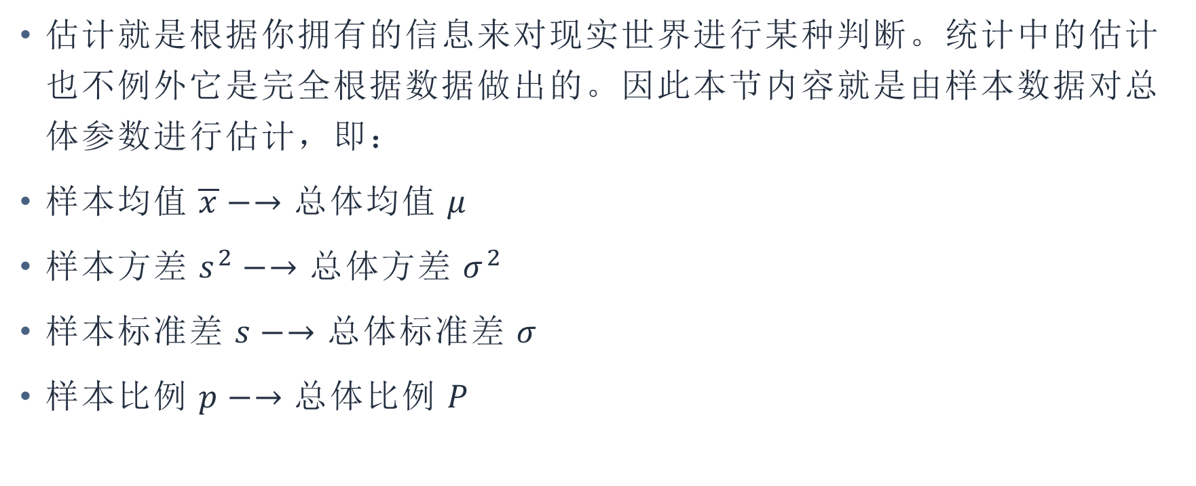
6.1 正态总体的参数估计
估计就是根据你拥有的信息来对现实世界进行某种判断。统计中的估计也不例外它是完全根据数据做出的。因此本节内容就是由样本数据对总体参数进行估计，即：
$样本均值 \overline{x}−→总体均值 μ$
$样本方差 s^{2}−→总体方差 σ^{2}$
$样本标准差 s−→总体标准差 σ$
$样本比例 p−→总体比例 P$

Slide 4
6.1 正态总体的参数估计 6.1.1 参数估计的方法
由样本统计量来估计总体参数有两种方法：点估计和区间估计
点估计(point estimation)：就是用样本统计量来估计相应的总体参数
区间估计(interval estimation)：是通过统计推断找到包括样本统计量在内(有时是以统计量为中心)的一个区间；该区间被认为很可能包含总体参数。

Slide 5
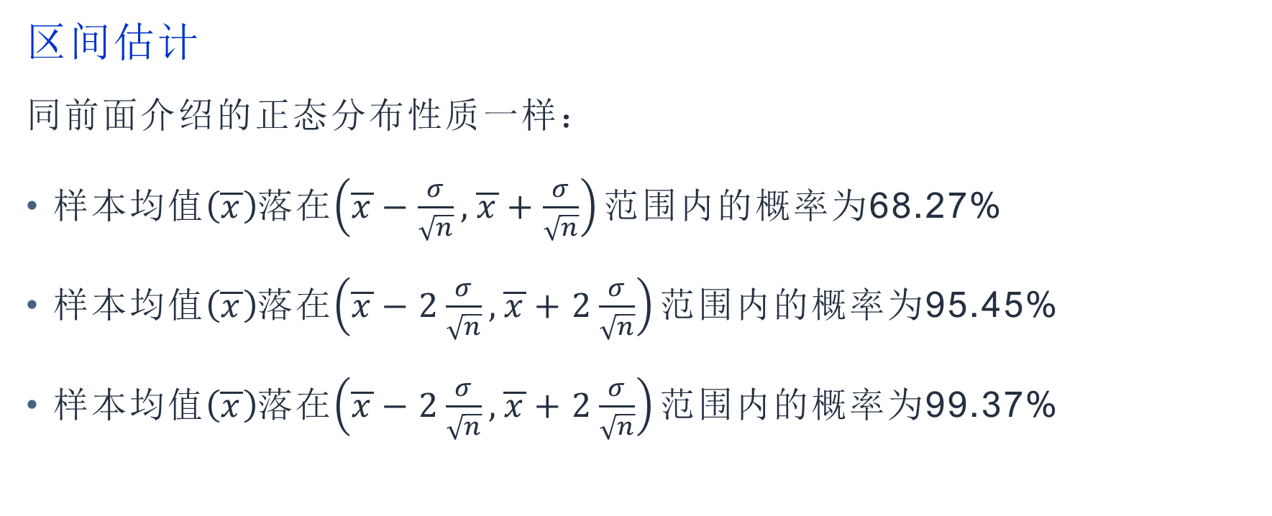
6.1 正态总体的参数估计 6.1.1 参数估计的方法
区间估计
同前面介绍的正态分布性质一样：
样本均值$\left(\overline{x}\right)$落在$\left(\overline{x}−\frac{σ}{\sqrt{n}},\overline{x}+\frac{σ}{\sqrt{n}}\right)范围内$的概率为68.27%
样本均值$\left(\overline{x}\right)$落在$\left(\overline{x}−2\frac{σ}{\sqrt{n}},\overline{x}+2\frac{σ}{\sqrt{n}}\right)范围内$的概率为95.45%
样本均值$\left(\overline{x}\right)$落在$\left(\overline{x}−2\frac{σ}{\sqrt{n}},\overline{x}+2\frac{σ}{\sqrt{n}}\right)范围内$的概率为99.37%

Slide 6
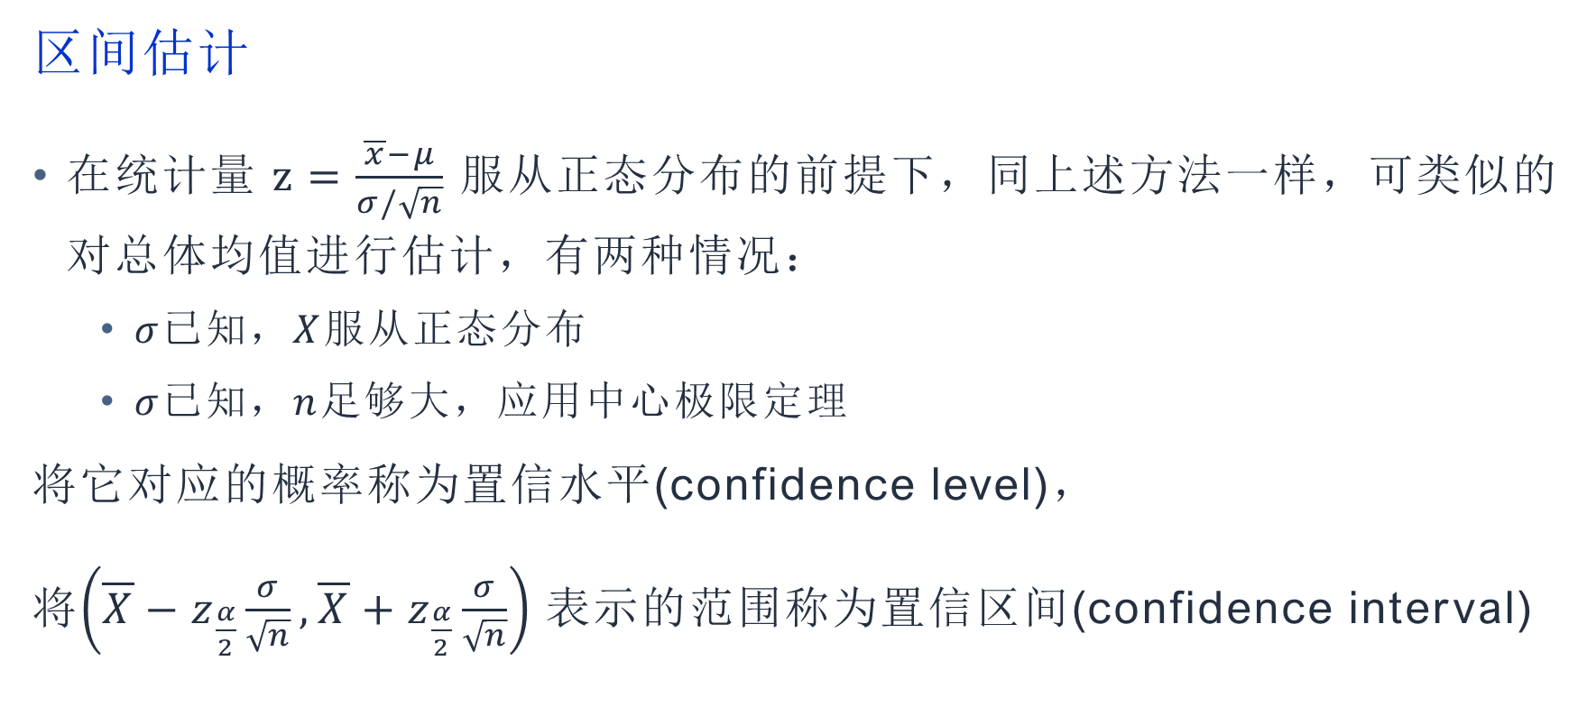
6.1 正态总体的参数估计 6.1.1 参数估计的方法
区间估计
在统计量 $z=\frac{\overline{x}−μ}{σ/\sqrt{n}}$ 服从正态分布的前提下，同上述方法一样，可类似的对总体均值进行估计，有两种情况：
$σ已知$，$X$服从正态分布
$σ已知$，$n$足够大，应用中心极限定理
将它对应的概率称为置信水平(confidence level)，
将$\left(\overline{X}−z_{\frac{α}{2}}\frac{σ}{\sqrt{n}},\overline{X}+z_{\frac{α}{2}}\frac{σ}{\sqrt{n}}\right)$ 表示的范围称为置信区间(confidence interval)

Slide 7
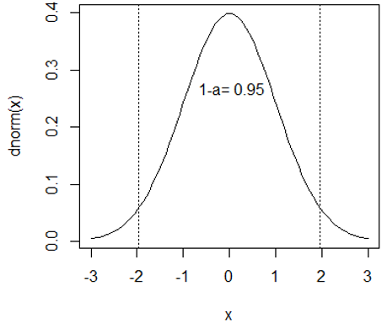
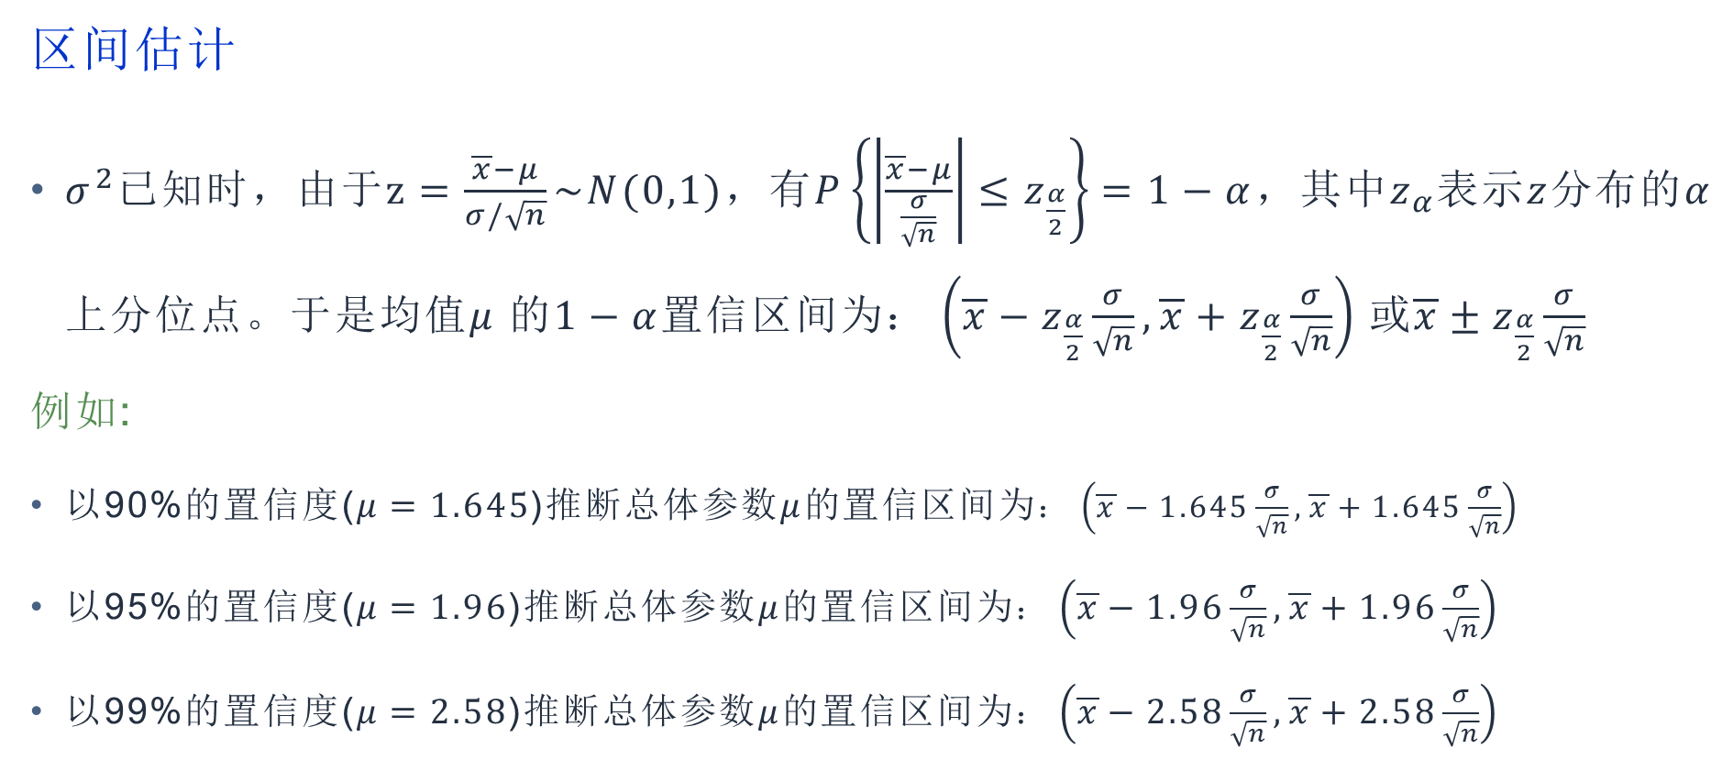
6.1 正态总体的参数估计 6.1.1 参数估计的方法
区间估计
$σ^{2}$已知时，由于$z=\frac{\overline{x}−μ}{σ/\sqrt{n}}\sim N(0,1)$，有$P\left\{\left|\frac{\overline{x}−μ}{\frac{σ}{\sqrt{n}}}\right|≤z_{\frac{α}{2}}\right\}=1−α$，其中$z_{α}$表示$z$分布的$α$上分位点。于是均值$μ 的1−α$置信区间为： $\left(\overline{x}−z_{\frac{α}{2}}\frac{σ}{\sqrt{n}},\overline{x}+z_{\frac{α}{2}}\frac{σ}{\sqrt{n}}\right)$ 或$\overline{x}±z_{\frac{α}{2}}\frac{σ}{\sqrt{n}}$
例如:
以90%的置信度($μ=1.645$)推断总体参数$μ$的置信区间为： $\left(\overline{x}−1.645\frac{σ}{\sqrt{n}},\overline{x}+1.645\frac{σ}{\sqrt{n}}\right)$
以95%的置信度($μ=1.96$)推断总体参数$μ$的置信区间为： $\left(\overline{x}−1.96\frac{σ}{\sqrt{n}},\overline{x}+1.96\frac{σ}{\sqrt{n}}\right)$
以99%的置信度($μ=2.58$)推断总体参数$μ$的置信区间为： $\left(\overline{x}−2.58\frac{σ}{\sqrt{n}},\overline{x}+2.58\frac{σ}{\sqrt{n}}\right)$

Slide 8
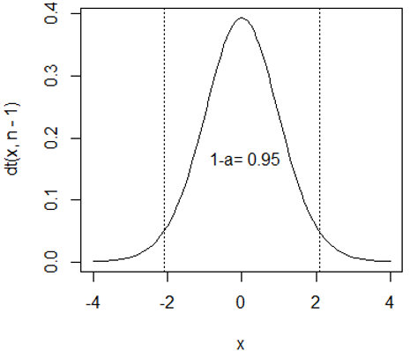
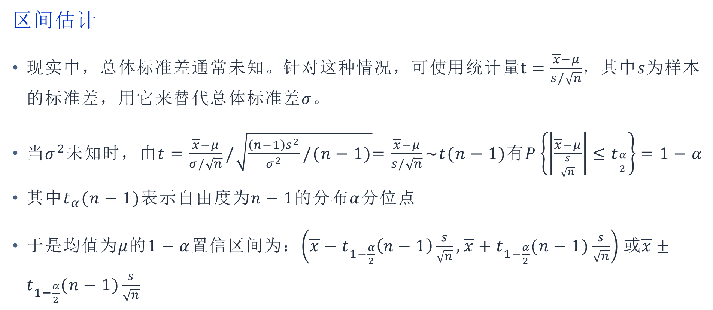
6.1 正态总体的参数估计 6.1.2 均值的区间估计
区间估计
现实中，总体标准差通常未知。针对这种情况，可使用统计量$t=\frac{\overline{x}−μ}{s/\sqrt{n}}$，其中$s为$样本的标准差，用它来替代总体标准差$σ。$
当$σ^{2}$未知时，由$t=\frac{\overline{x}−μ}{σ/\sqrt{n}}/\sqrt{\frac{\left(n−1\right)s^{2}}{σ^{2}}/(n−1)}$= $\frac{\overline{x}−μ}{s/\sqrt{n}}\sim t(n−1)$有$P\left\{\left|\frac{\overline{x}−μ}{\frac{s}{\sqrt{n}}}\right|≤t_{\frac{α}{2}}\right\}=1−α$
其中$t_{α}(n−1)$表示自由度为$n−1$的分布$α$分位点
于是均值为$μ的1−α$置信区间为：$\left(\overline{x}−t_{1−\frac{α}{2}}\left(n−1\right)\frac{s}{\sqrt{n}},\overline{x}+t_{1−\frac{α}{2}}(n−1)\frac{s}{\sqrt{n}}\right)$或$\overline{x}±t_{1−\frac{α}{2}}(n−1)\frac{s}{\sqrt{n}}$

Slide 9
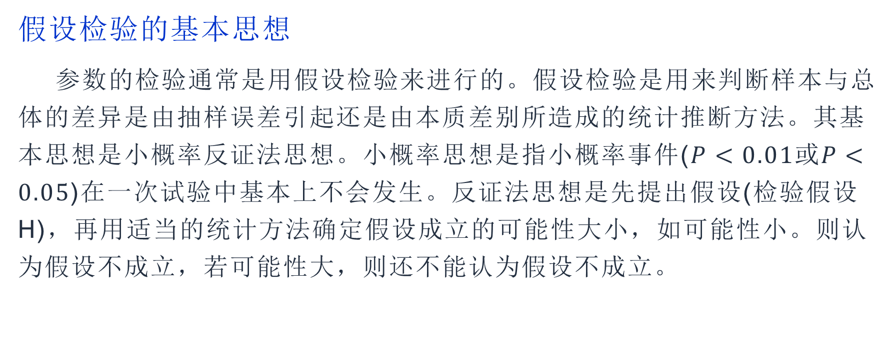
6.2 正态总体的假设检验 6.2.1 假设检验的概念
假设检验的基本思想
参数的检验通常是用假设检验来进行的。假设检验是用来判断样本与总体的差异是由抽样误差引起还是由本质差别所造成的统计推断方法。其基本思想是小概率反证法思想。小概率思想是指小概率事件($P<0.01或P<0.05$)在一次试验中基本上不会发生。反证法思想是先提出假设(检验假设H)，再用适当的统计方法确定假设成立的可能性大小，如可能性小。则认为假设不成立，若可能性大，则还不能认为假设不成立。

Slide 10
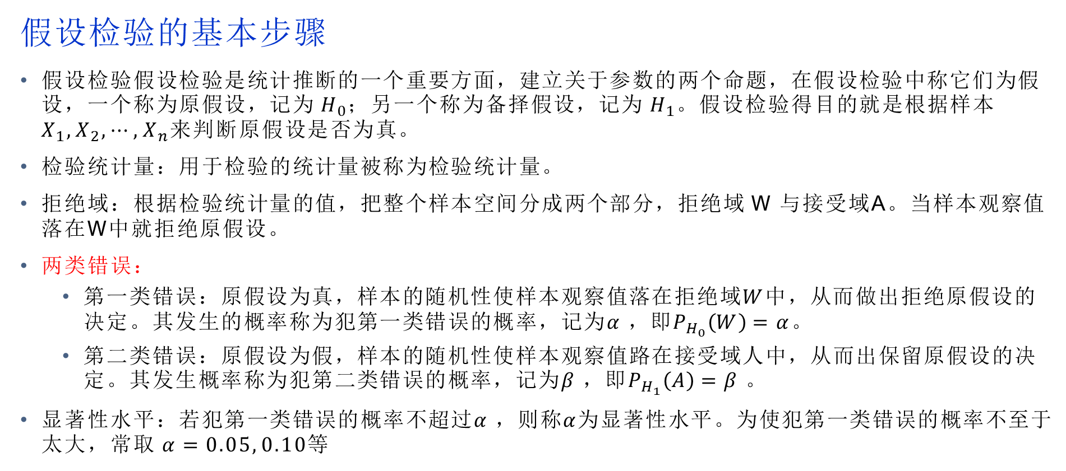
6.2 正态总体的假设检验 6.2.1 假设检验的概念
假设检验的基本步骤
假设检验假设检验是统计推断的一个重要方面，建立关于参数的两个命题，在假设检验中称它们为假设，一个称为原假设，记为 $H_{0}$；另一个称为备择假设，记为 $H_{1}$。假设检验得目的就是根据样本$X_{1}, X_{2},⋯,X_{n}$来判断原假设是否为真。
检验统计量：用于检验的统计量被称为检验统计量。
拒绝域：根据检验统计量的值，把整个样本空间分成两个部分，拒绝域 W 与接受域A。当样本观察值落在W中就拒绝原假设。
两类错误：
第一类错误：原假设为真，样本的随机性使样本观察值落在拒绝域$W$中，从而做出拒绝原假设的决定。其发生的概率称为犯第一类错误的概率，记为$α$，即$P_{H_{0}}\left(W\right)=α$。
第二类错误：原假设为假，样本的随机性使样本观察值路在接受域人中，从而出保留原假设的决定。其发生概率称为犯第二类错误的概率，记为$β$，即$P_{H_{1}}\left(A\right)=β$。
显著性水平：若犯第一类错误的概率不超过$α$，则称$α$为显著性水平。为使犯第一类错误的概率不至于太大，常取 $α=0.05, 0.10$等

Slide 11

6.2 正态总体的假设检验 6.2.1 假设检验的概念
假设检验的基本步骤
建立假设，包括原假设$H_{0}$与备择假设$H_{1}$;
寻找检验统计量$T$，确定拒绝域的形式；
给出显著性水平$a$;
给出临界值，确定拒绝域；
根据样本观察值计算检验统计量的值，根据观察值是否落在拒绝域中作出判断。

Slide 12
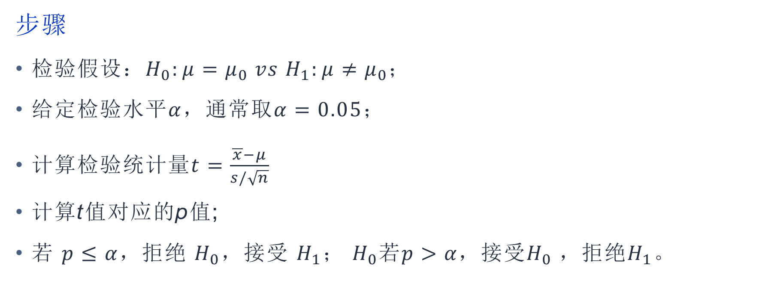
6.2 正态总体的假设检验 6.2.2 单样本均值t检验
步骤
检验假设：$H_{0}:μ=μ_{0} vs H_{1}:μ≠μ_{0}；$
给定检验水平$α$，通常取$α=0.05；$
计算检验统计量$t=\frac{\overline{x}−μ}{s/\sqrt{n}}$
计算t值对应的p值;
若 $p≤α$，拒绝 $H_{0}$，接受 $H_{1}$； $H_{0}$若$p>α，$接受$H_{0}$，拒绝$H_{1}$。

Slide 13
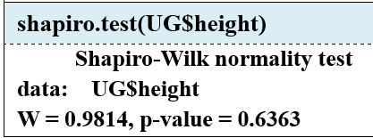
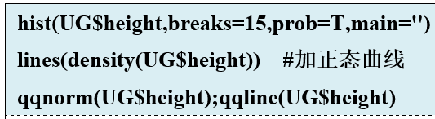
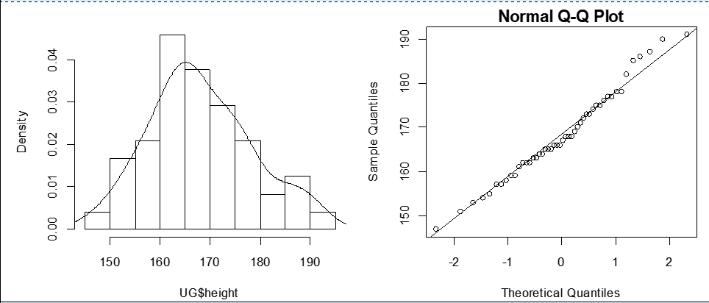
6.2 正态总体的假设检验 6.2.2 单样本均值t检验
正态性检验qqnorm()

Slide 14
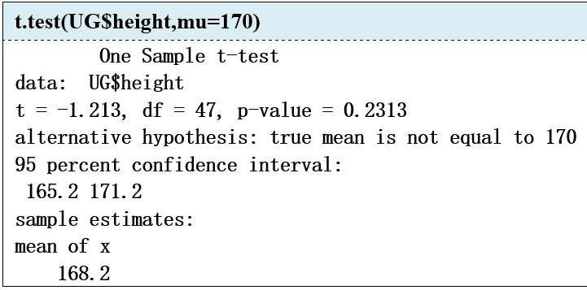
6.2 正态总体的假设检验 6.2.2 单样本均值t检验
t检验t.test()

Slide 15
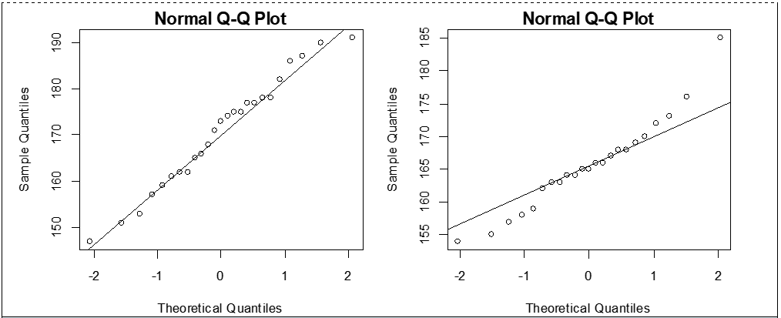
6.2 正态总体的假设检验 6.2.3 两样本均值t检验
正态性检验

Slide 16
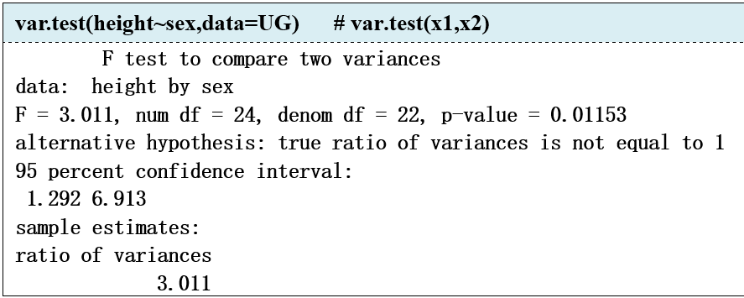
6.2 正态总体的假设检验 6.2.3 两样本均值t检验
方差齐次性检验var.test()

Slide 17
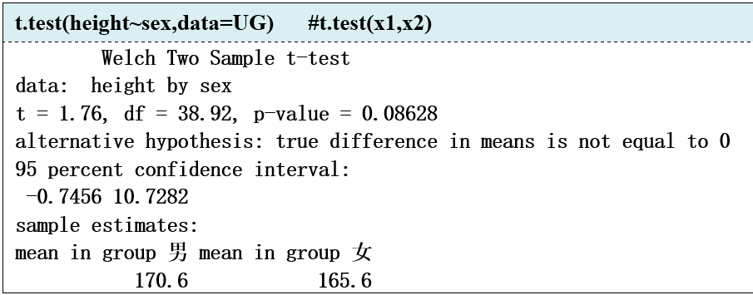
6.2 正态总体的假设检验 6.2.3 两样本均值t检验
均值的检验(方差不齐时) t.test()

Slide 18
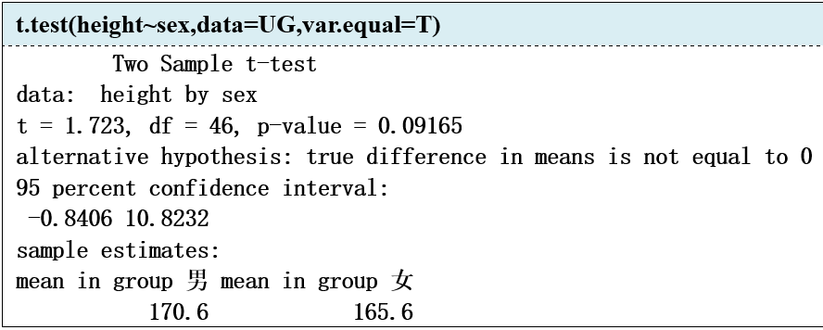
6.2 正态总体的假设检验 6.2.3 两样本均值t检验
均值的检验(方差齐性时)t.test()

Slide 19
6.2 正态总体的假设检验 6.2.4 多样本均值方差分析
方差分析的基本概念
方差分析也是一种假设检验，是对全部样本观察值的差异进行分解，将某种因素下各样本观察值之间可能存在的系统性误差与随机性误差加以比较，据以推断各总体之间是否存在显著性差异，若存在显著性差异，说明该因素的影响是显著的。
若A显著比B大，说明导致系统性误差的某一因素的影响是显著的。
进行上达方差分析时，我们把比较的几个组的资料，看成是从几个相应的总体中随机抽取的独立样本，理论上要求几个总体都呈正态分布，几个总体的方差都是相同的，但总体均数可以不等。
总误差=系统性误差A+随机性误差B
Notes:
进行上达方差分析时，我们把比较的几个组的资料，看成是从几个相应的总体中随机抽取的独立样本，理论上要求几个总体都呈正态分布，几个总体的方差都是相同的，但总体均数可以不等。但实际应用时，如果各组资料呈显著偏态或各组方差相差悬殊(尤其当各样本的含量甚不相同时），就不能用上述方法进行方差分析，而宜改用非参数统计等其他方法比较多个样本均数。

Slide 20
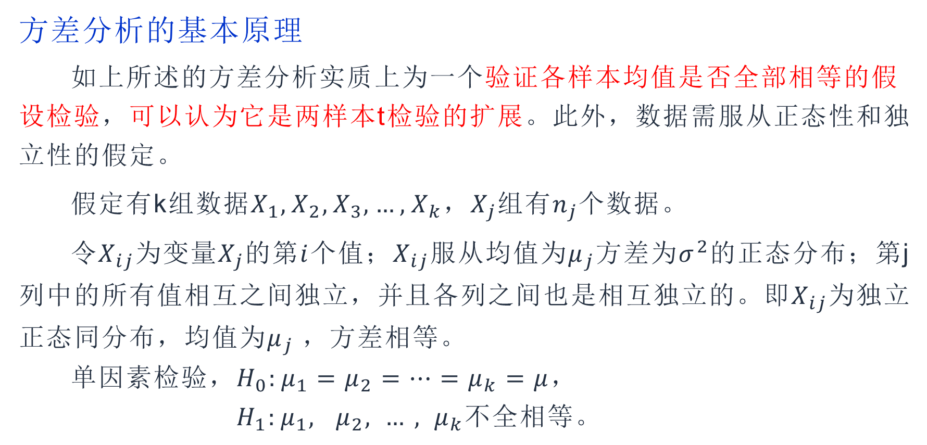
6.2 正态总体的假设检验 6.2.4 多样本均值方差分析
方差分析的基本原理
如上所述的方差分析实质上为一个验证各样本均值是否全部相等的假设检验，可以认为它是两样本t检验的扩展。此外，数据需服从正态性和独立性的假定。
假定有k组数据$X_{1}, X_{2}, X_{3}, …, X_{k}$，$X_{j}组有n_{j}个$数据。
令$X_{ij}$为变量$X_{j}$的第$i$个值；$X_{ij}$服从均值为$μ_{j}方差$为$σ^{2}$的正态分布；第j列中的所有值相互之间独立，并且各列之间也是相互独立的。即$X_{ij}$为独立正态同分布，均值为$μ_{j}$，方差相等。
单因素检验，$H_{0}:μ_{1}=μ_{2}=…=μ_{k}=μ$，
$H_{1}:μ_{1}, μ_{2}, …, μ_{k}$不全相等。
Notes:
检验是如何起作用的呢？举例说明一下。下图画出了 不同来源地学生的体重箱式图。此图的核心在于展示每一行数据围绕变量均值的变动。注意到下面的三条线，围绕均值的变动是较小的，如果三个均值相等，那么,总数据的变异将和三个来源地中的任何一个相似。而在此图中，显然不是这样。
boxplot (weight~region, data=UG)

Slide 21
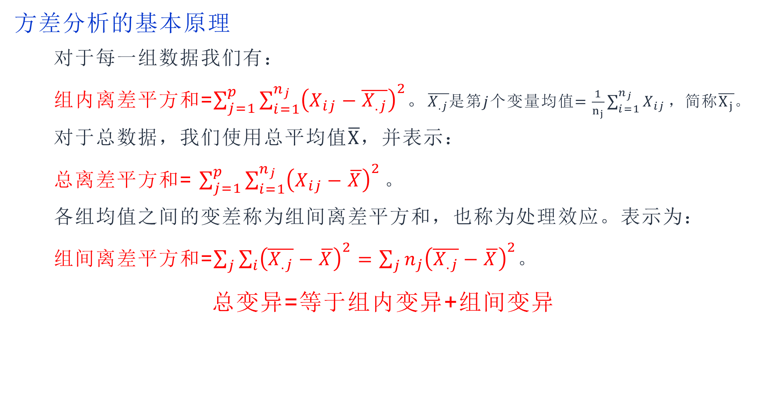
6.2 正态总体的假设检验 6.2.4 多样本均值方差分析
方差分析的基本原理
对于每一组数据我们有：
组内离差平方和=$\sum_{j=1}^{p}{\sum_{i=1}^{n_{j}}{{\left(X_{ij}−\overline{X_{.j}}\right)}^{2}}}$。$\overline{X_{.j}}$是第$j$个变量均值$=\frac{1}{n_{j}}\sum_{i=1}^{n_{j}}{X_{ij}}，$简称$\overline{X_{j}}$。
对于总数据，我们使用总平均值$\overline{X}$，并表示：
总离差平方和= $\sum_{j=1}^{p}{\sum_{i=1}^{n_{j}}{{\left(X_{ij}−\overline{X}\right)}^{2}}}。$
各组均值之间的变差称为组间离差平方和，也称为处理效应。表示为：
组间离差平方和=$\sum_{j}{\sum_{i}{{\left(\overline{X_{.j}}−\overline{X}\right)}^{2}}}=\sum_{j}{n_{j}{\left(\overline{X_{.j}}−\overline{X}\right)}^{2}}$。
总变异=等于组内变异+组间变异
Notes:
方差分析简介
对于每一组数据我们有：
组内离差平方和=$\sum_{j=1}^{p}{\sum_{i=1}^{n_{j}}{{\left(X_{ij}−\overline{X_{.j}}\right)}^{2}}}$。
$\overline{X_{.j}}为$第$j$个变量的均值$=\frac{1}{n_{j}}\sum_{i=1}^{n_{j}}{X_{ij}}，$简称$\overline{X_{j}}$。
对于总数据，我们使用总平均值$\overline{X}$，并表示：
总离差平方和= $\sum_{j=1}^{p}{\sum_{i=1}^{n_{j}}{{\left(X_{ij}−\overline{X}\right)}^{2}}}。$
各组均值之间的变差称为组间离差平方和，在许多情况下称为处理效应。表示为：
组间离差平方和=$\sum_{j}{\sum_{i}{{\left(\overline{X_{.j}}−\overline{X}\right)}^{2}}}=\sum_{j}{n_{j}{\left(\overline{X_{.j}}−\overline{X}\right)}^{2}}$。

Slide 22
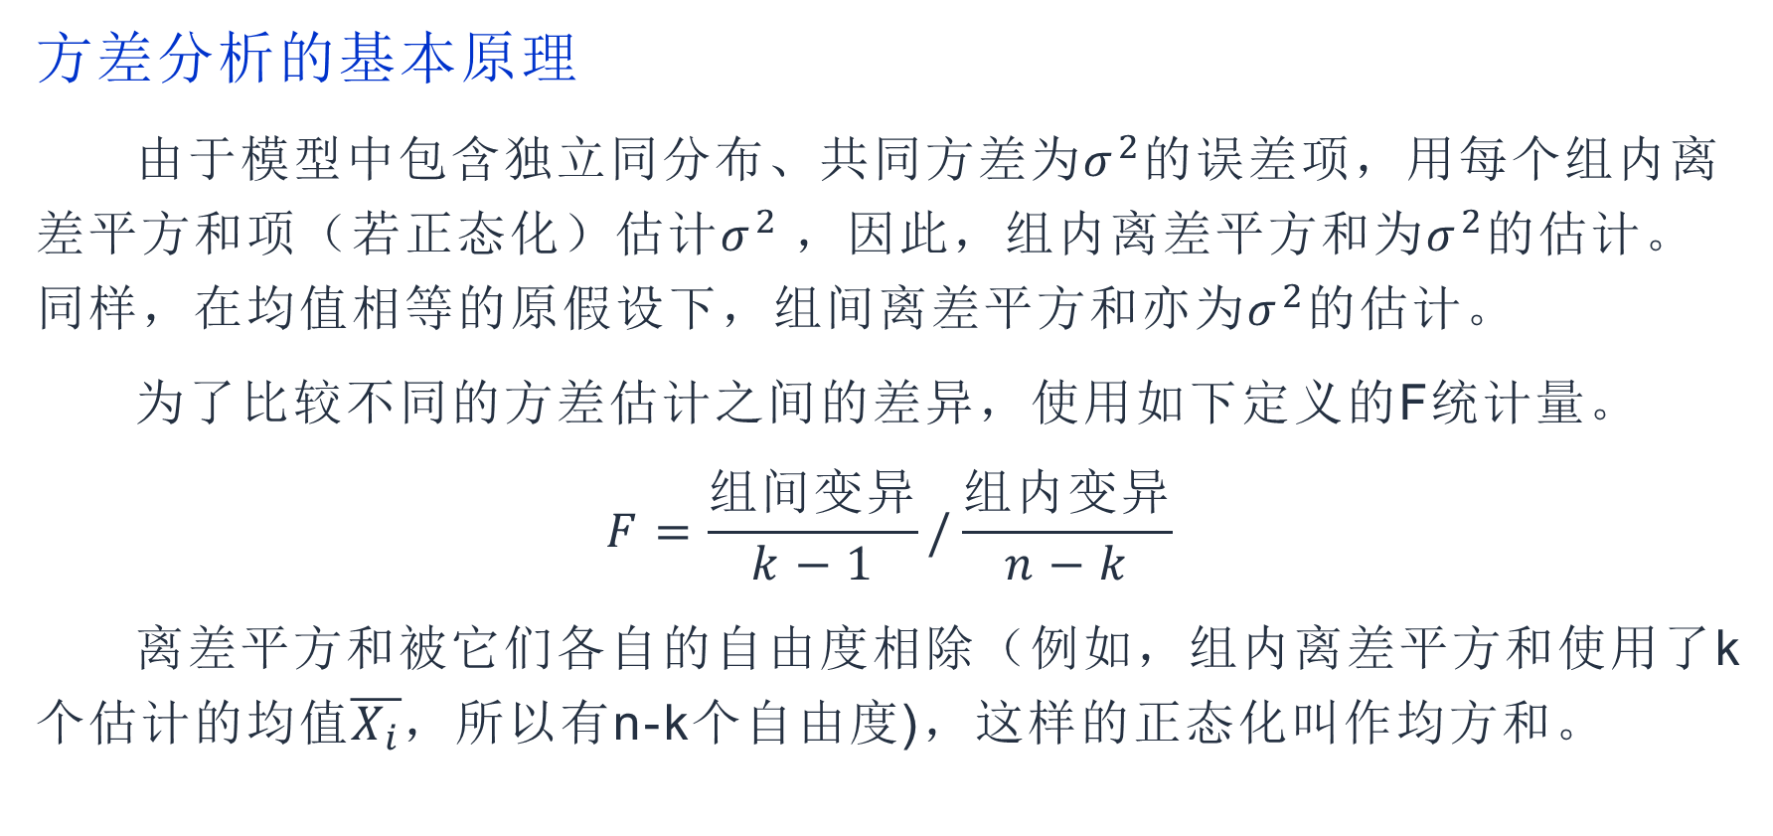
6.2 正态总体的假设检验 6.2.4 多样本均值方差分析
方差分析的基本原理
由于模型中包含独立同分布、共同方差为$σ^{2}$的误差项，用每个组内离差平方和项（若正态化）估计$σ^{2}$，因此，组内离差平方和为$σ^{2}$的估计。同样，在均值相等的原假设下，组间离差平方和亦为$σ^{2}$的估计。
为了比较不同的方差估计之间的差异，使用如下定义的F统计量。
$$F=\frac{组间变异}{k−1}/\frac{组内变异}{n−k}$$
离差平方和被它们各自的自由度相除（例如，组内离差平方和使用了k个估计的均值$\overline{X_{i}}$，所以有n-k个自由度)，这样的正态化叫作均方和。
Notes:
方差分析简介
总变异等于组内变异+组间变异
由于模型中包含独立同分布、共同方差为$σ^{2}$的误差项，用每个组内离差平方和项(若正态化）估计$σ^{2}$，因此，组内离差平方和为$σ^{2}$的估计。同样，在均值相等的原假设下，组间离差平方和亦为$σ^{2}$的估计。
为了比较不同的方差估计之间的差异，使用如下定义的F统计量。如果数据满足特定的模型，那么，在原假设下，抽样分布是已知的，它将是自由度为 （k-1，n-k）的F分布。
$$F=\frac{组间变异}{k−1}/\frac{组内变异}{n−k}$$
离差平方和被它们各自的自由度相除（例如，组内离差平方和使用了k个估计的均值$\overline{X_{i}}$，所以有n-k个自由度)，这样的正态化叫作均方和。

Slide 23
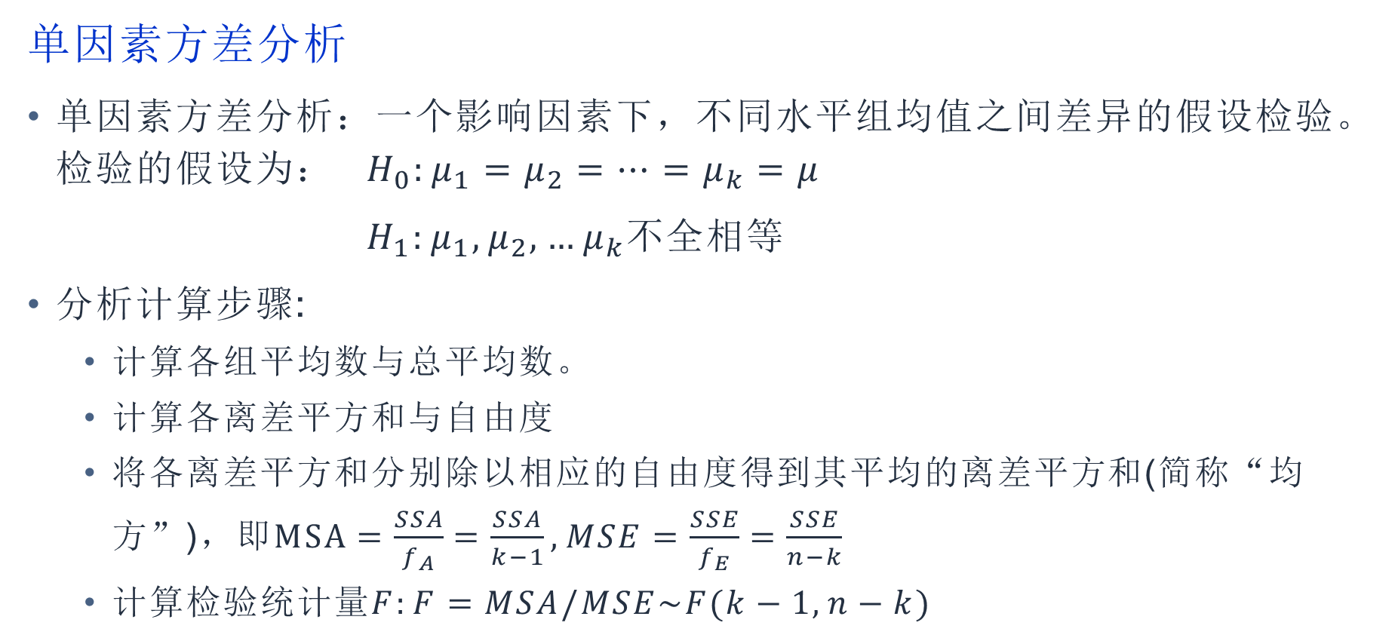
6.2 正态总体的假设检验 6.2.4 多样本均值方差分析
单因素方差分析
单因素方差分析：一个影响因素下，不同水平组均值之间差异的假设检验。检验的假设为： $H_{0}:μ_{1}=μ_{2}=…=μ_{k}=μ$
$H_{1}:μ_{1}, μ_{2},…μ_{k}$不全相等
分析计算步骤:
计算各组平均数与总平均数。
计算各离差平方和与自由度
将各离差平方和分别除以相应的自由度得到其平均的离差平方和(简称“均方”)，即$MSA=\frac{SSA}{f_{A}}=\frac{SSA}{k−1}, MSE=\frac{SSE}{f_{E}}=\frac{SSE}{n−k}$
计算检验统计量$F:F=MSA/MSE\sim F(k−1,n−k)$

Slide 24
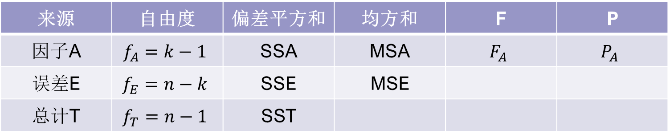

6.2 正态总体的假设检验 6.2.4 多样本均值方差分析
单因素方差分析
单因素方差分析表
作出检验判断:
根据得到的$F$值计算相应的$P$值，并与给定的显著性水平$α$比较，
若$P_{A}>α$，接受$H_{0}$，认为因素$A$引起各组水平差异是不显著的;
若 $P_{A}≤α$，拒绝$H_{0}$，认为$A$因素的影响是显著的。
来源 | 自由度 | 偏差平方和 | 均方和 | F | P
因子A | $$f_{A}=k−1$$ | SSA | MSA | $$F_{A}$$ | $$P_{A}$$
误差E | $$f_{E}=n−k$$ | SSE | MSE
总计T | $$f_{T}=n−1$$ | SST

Slide 25
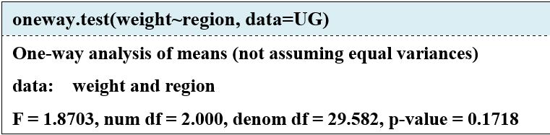
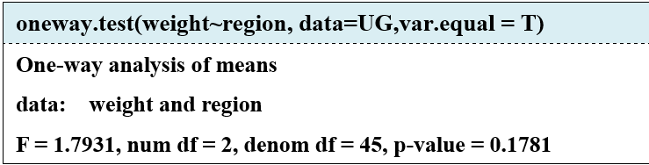
6.2 正态总体的假设检验 6.2.4 多样本均值方差分析
单因素方差分析

Slide 26
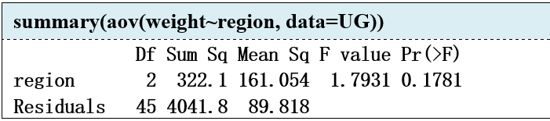

6.2 正态总体的假设检验 6.2.4 多样本均值方差分析
单因素方差分析
从结果$(p=0.1781>0.05)$可知，不同来源地学生的体重的均值无显著的不同

Slide 27
小结
6.1 正态总体的参数估计
点估计，区间估计z.conf.plot()
均值的区间估计t.conf.plot()
6.2 正态总体的假设检验
假设检验的思想和步骤
单样本均值t检验，两样本均值t检验
多样本均值方差分析(系统误差，随机误差)

Slide 28





Thank You

